Slide 1
프로젝트 내부 커뮤니케이션 활성화 방안
1. Redmine
2. Spark

Slide 2
1. Redmine
- 프레임워크 관련 공통컴포넌트, UI스크립트, 퍼블리싱등에 관한 요청
- 메타데이타 관련 테이블 생성요청, 컬럼 추가/변경 요청등
- 업무 폭주시 일의 순서 혼란
2. Spark
- 메신저
- 도로공사 메신저는 본인이 직접 그룹등록, 사용자 등록 일일이 해야 하는 번거로움.

Slide 3
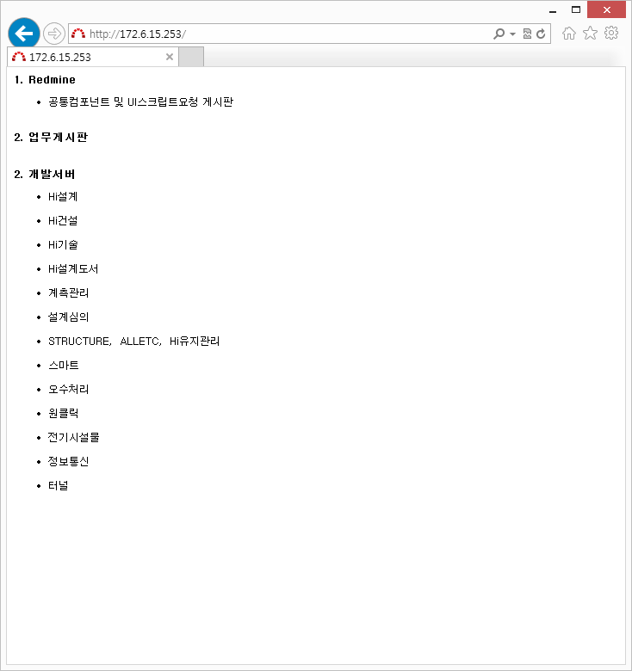
1. 프로젝트 게시판 대문

Slide 4
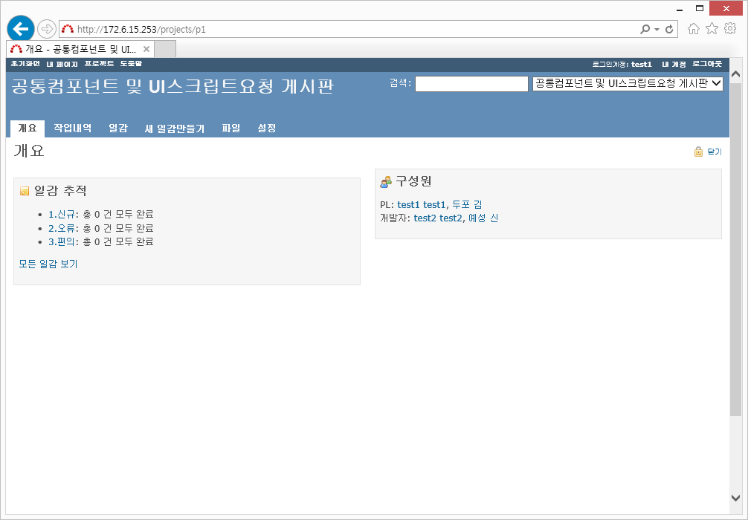
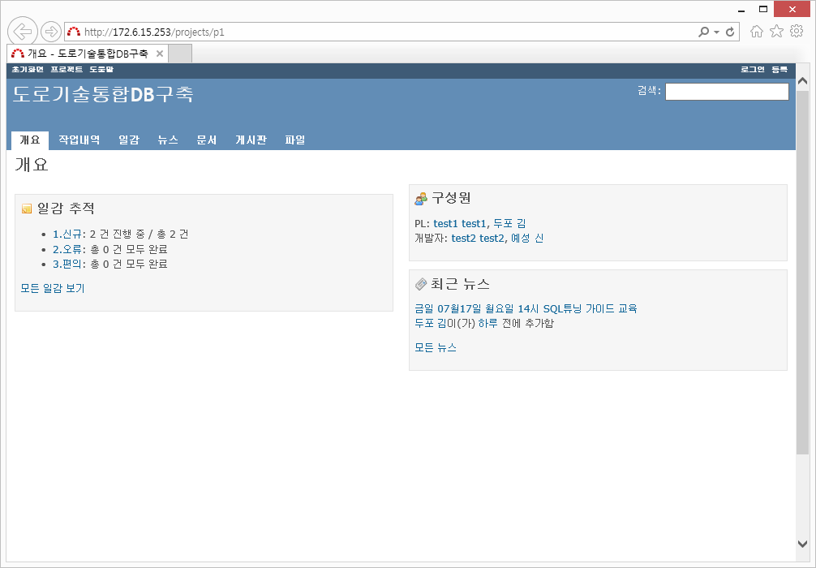
1. Redmine 회원가입
①

Slide 5
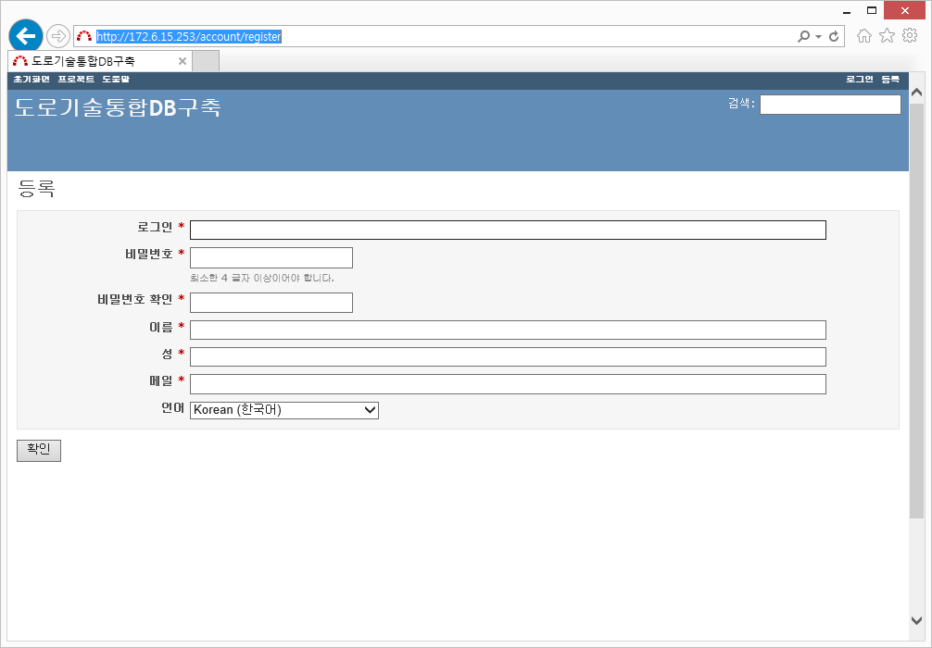
1. Redmine 회원가입
②
③
④
⑤
⑥
⑦
⑧

Slide 6
2. Redmine 일감
2.1. 일감 등록
①

Slide 7
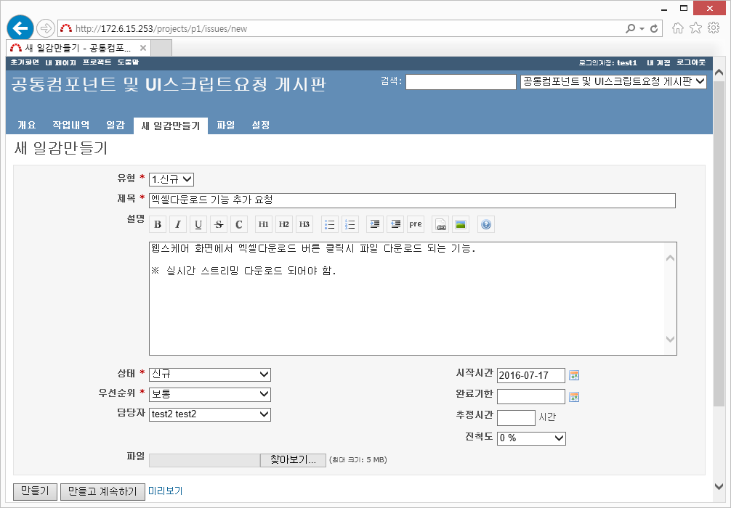
2. Redmine 일감
2.1. 일감 등록
②
③
④
⑤
⑥

Slide 8
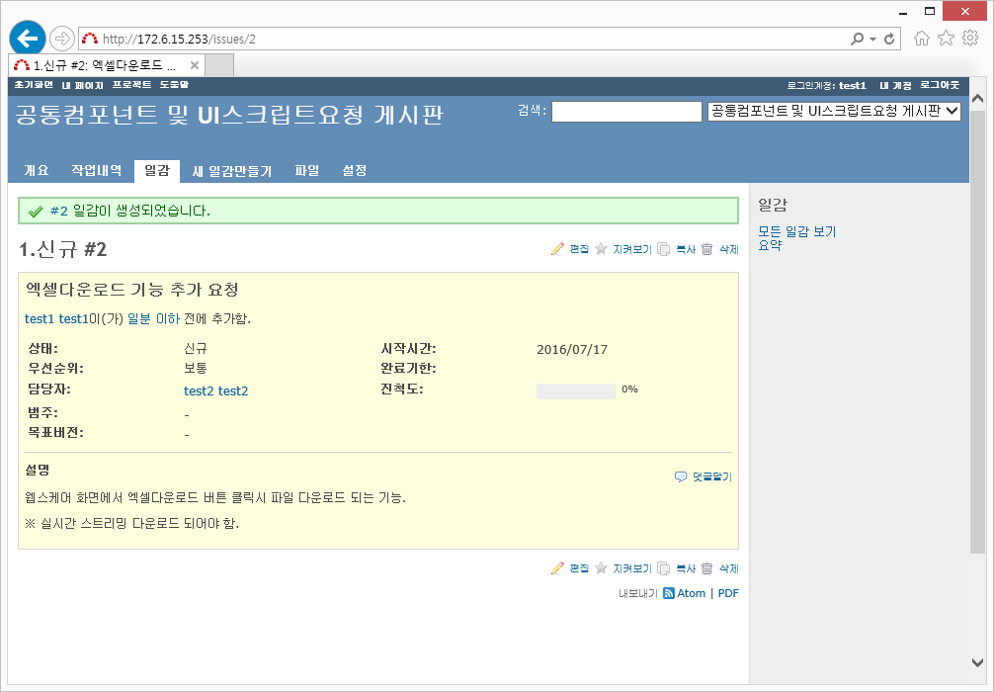
2. Redmine 일감
2.1. 일감 등록
⑦
⑧

Slide 9
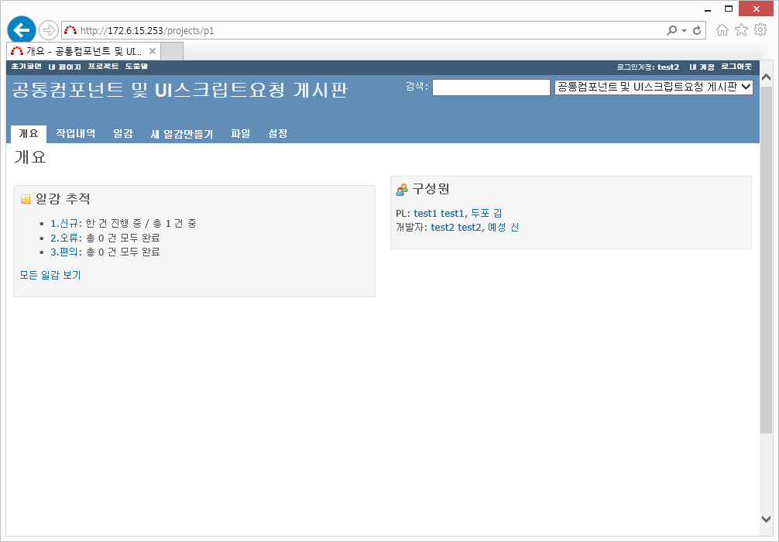
2. Redmine 일감
2.2. 일감 확인
①

Slide 10
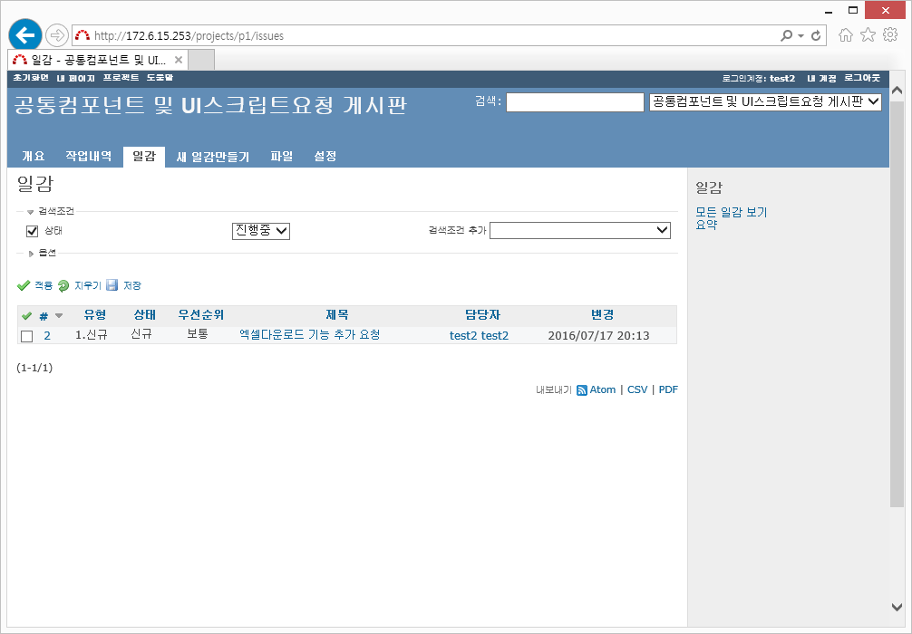
2. Redmine 일감
2.2. 일감 확인
②

Slide 11
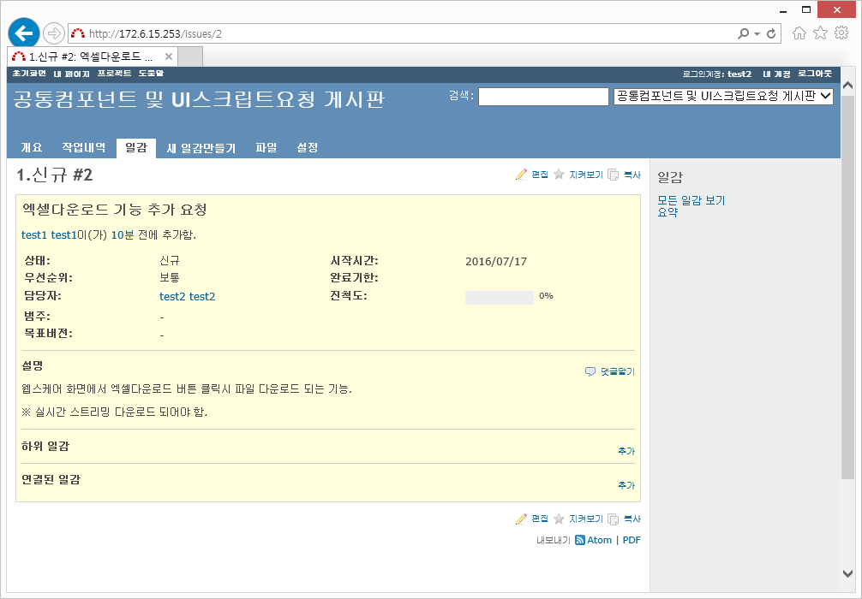
2. Redmine 일감
2.2. 일감 확인
②

Slide 12
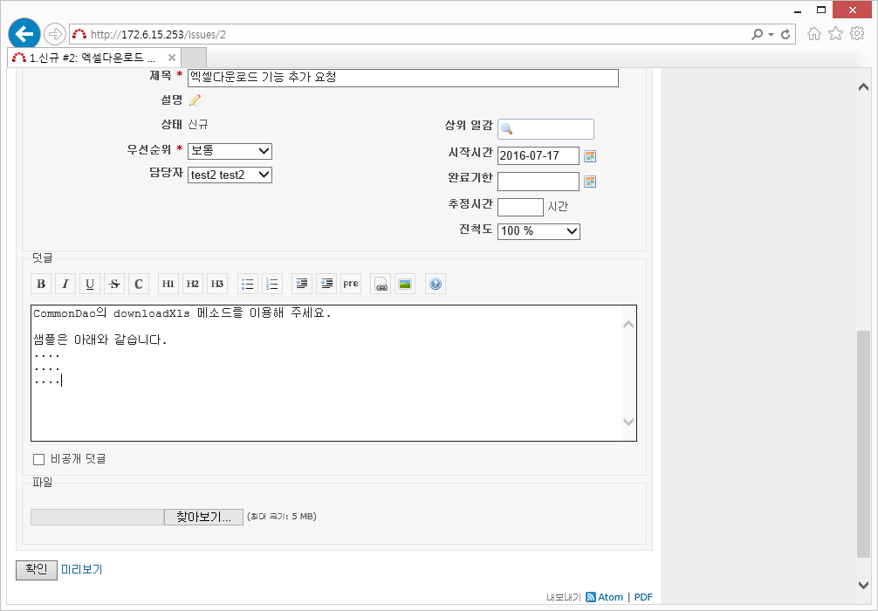
2. Redmine 일감
2.3. 일감 처리
②
①
③

Slide 13
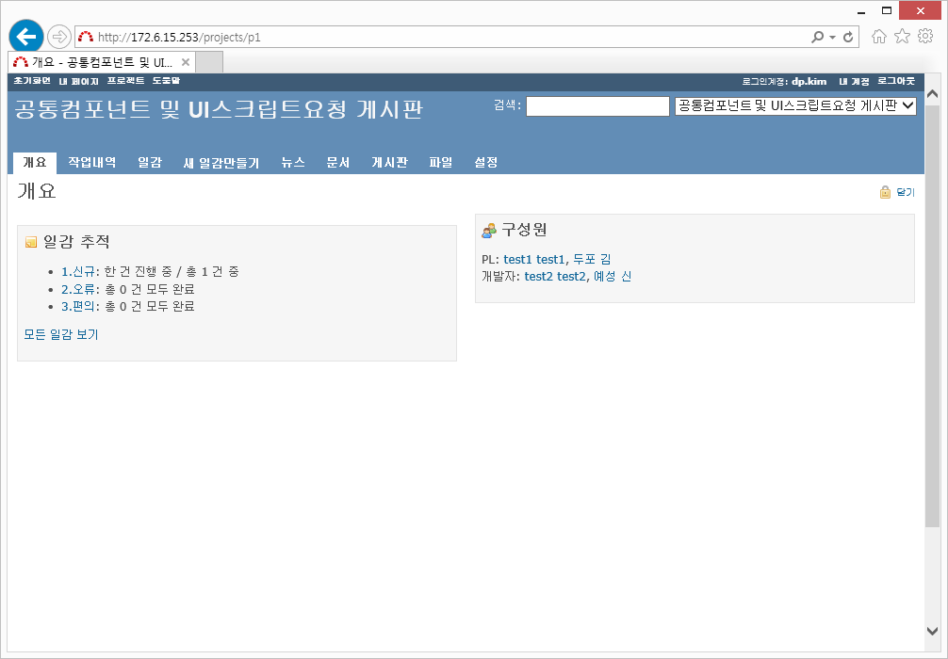
3. Redmine 뉴스(공지사항)
3.1. 뉴스등록
①

Slide 14
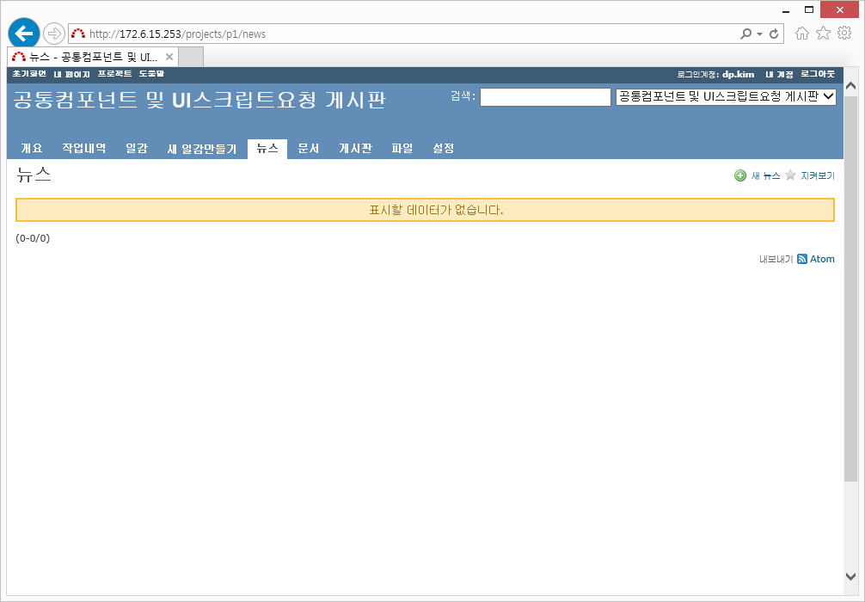
3. Redmine 뉴스(공지사항)
3.1. 뉴스등록
②

Slide 15
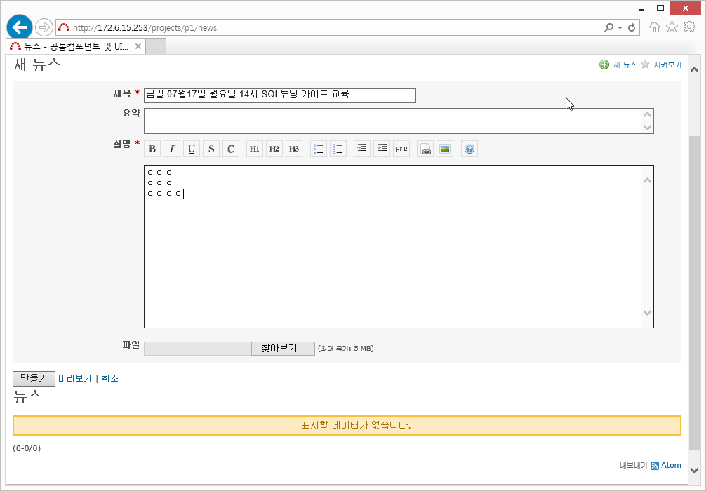
3. Redmine 뉴스(공지사항)
3.1. 뉴스등록
③
④
⑤

Slide 16
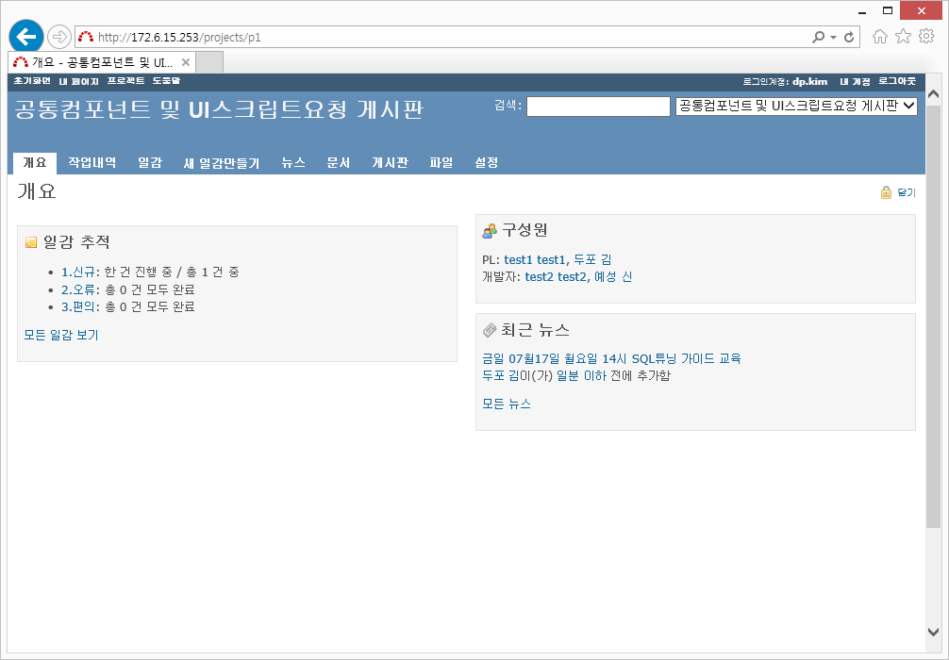
3. Redmine 뉴스(공지사항)
3.2. 뉴스게재

Slide 17

4. Redmine 게시판

Slide 18
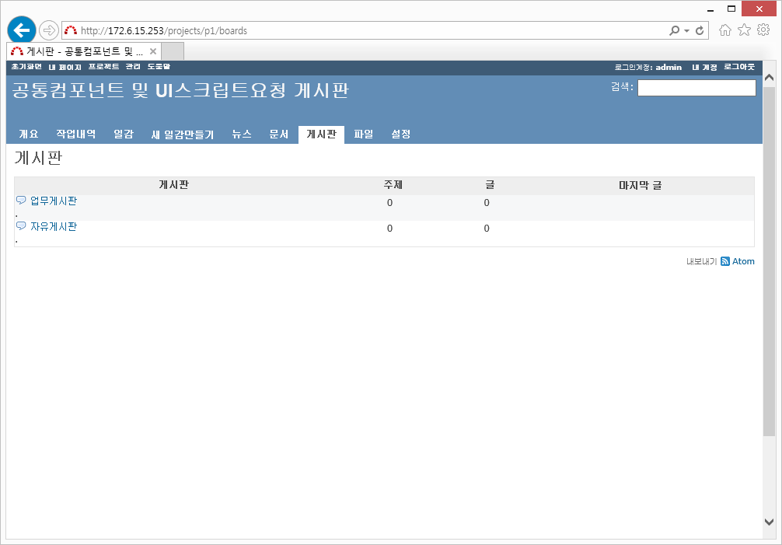
4. Redmine 게시판

Slide 19
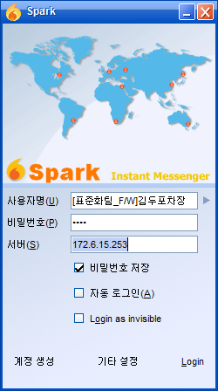
5. Spark
\\172.6.15.251\share\메신저\spark_2_7_6.exe
※ 반드시 로컬에 복사해서 설치해주세요.
※ 친구추가 별도로 하지 마세요. 일괄로 한번에 내려드릴겁니다.

